Slide 1

Diplomado Internacional en Logística y Transporte FIATA
MÓDULO: Transporte Marítimo y Puertos
CONTEXTO COMERCIAL DEL TRANSPORTE MARÍTIMO

Slide 2
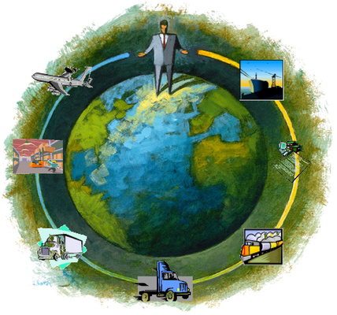
Historia del Comercio International
Como surge?
Porque se usa?
Para que sirve?
Cual es su importancia?
Entre quienes se realiza?

Slide 3
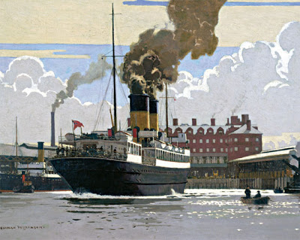
Antecedentes
Origen
  Intercambio de riquezas o productos entre zonas tropicales y zonas templadas o frías.
  Incremento a partir de la modernización de transporte y la industrialización

Slide 4
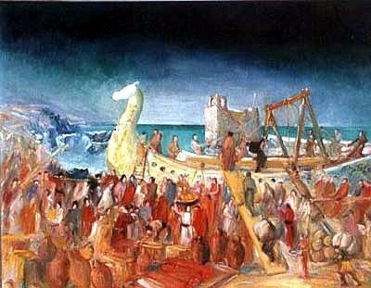
Evolución del comercio
Edad Antigua
India
  Perlas, maderas finas, especias, fibras , azúcar, etc.
Egipto
  Los más antiguos navegantes y mercaderes
Fenicia
  País pequeño pero rodado de zonas marítimas, grandes mercaderes
Cartago
  Descendientes de los Fenicios , heredan sus características mercantiles, se adentran en mar profundo y extienden sus lazos comerciales
Grecia
  Mejor comprensión del tráfico y dominio del Mediterráneo
Roma
  Formaron una flota que se encargo de recopilar los frutos de os tributos de las regiones conquistadas.
España
  ¨Pequeña actividad, no es potencia en esta época

Slide 5
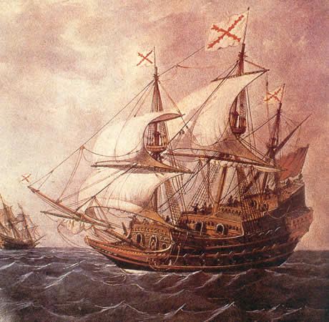
Evolución del comercio
Edad Media
Feudalismo
Del siglo V al VIII el comercio marítimo casi desaparece
Se acentuó la pobreza en las regiones.
Cada quien vivía de lo producido en su tierra.
Renacimiento
El comercio marítimo comienza a restablecerse en los mares internos desde mediados del siglo IX hasta el siglo XI.
Cruzadas promovieron al comercio en esta época.
Propagación del comercio continental desde el siglo XI hasta siglo XIII
Este auge comandado principalmente comandado por Italia se extiende hasta el siglo XVI.

Slide 6
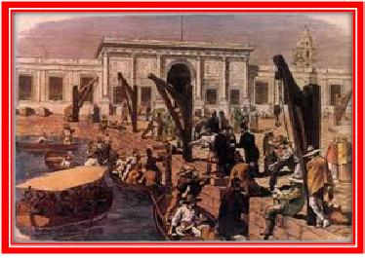
Evolución del comercio
Siglos XVI al XVIII
El comercio marítimo sufre una expansión en el siglo XVI.
Comienzan las expediciones a América.
El tráfico aumenta, viajes por tributos principal motor.
Inicia y se fortalece Mercantilismo.
Se fortalecen Leyes aduaneras para intercambios entre regiones.
Promoción de Marina Mercante.
Se promueve proteccionismo.

Slide 7

Evolución del comercio
Siglos XIX y XX
Cambios políticos-económicos en el mundo
  Revolución Francesa
  Independencia EEUU
  Revolución Industrial
  Desarrollo y mejoramiento de medios de transporte
Surgimiento del capitalismo
Productos con mejor valor agregado
Producción en serie
Necesidad de comercializar los productos en otras regiones
Incremento de la riqueza en las regiones y el beneficio de la población

Slide 8
Contenido
Naturaleza del Transporte
Globalización
Tendencias

Slide 9

Razón del Transporte y Mercadotecnia
En el contexto del transporte, es necesario identificar:
    A la persona que compra
    En dónde compra
    Qué compra
    Cuánto compra

Slide 10
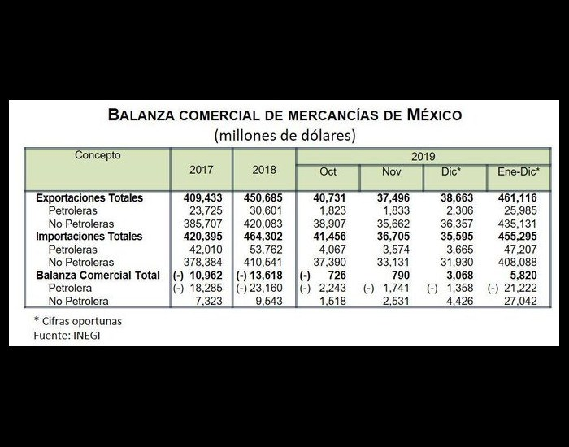
Balanza comercial

Slide 11
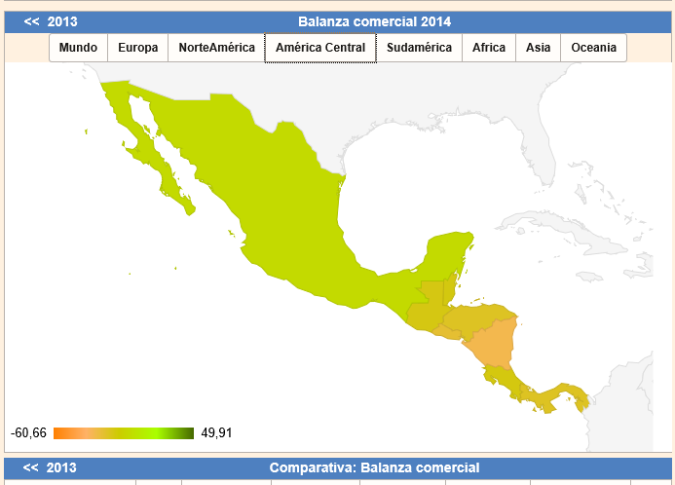
Balanza comercial

Slide 12
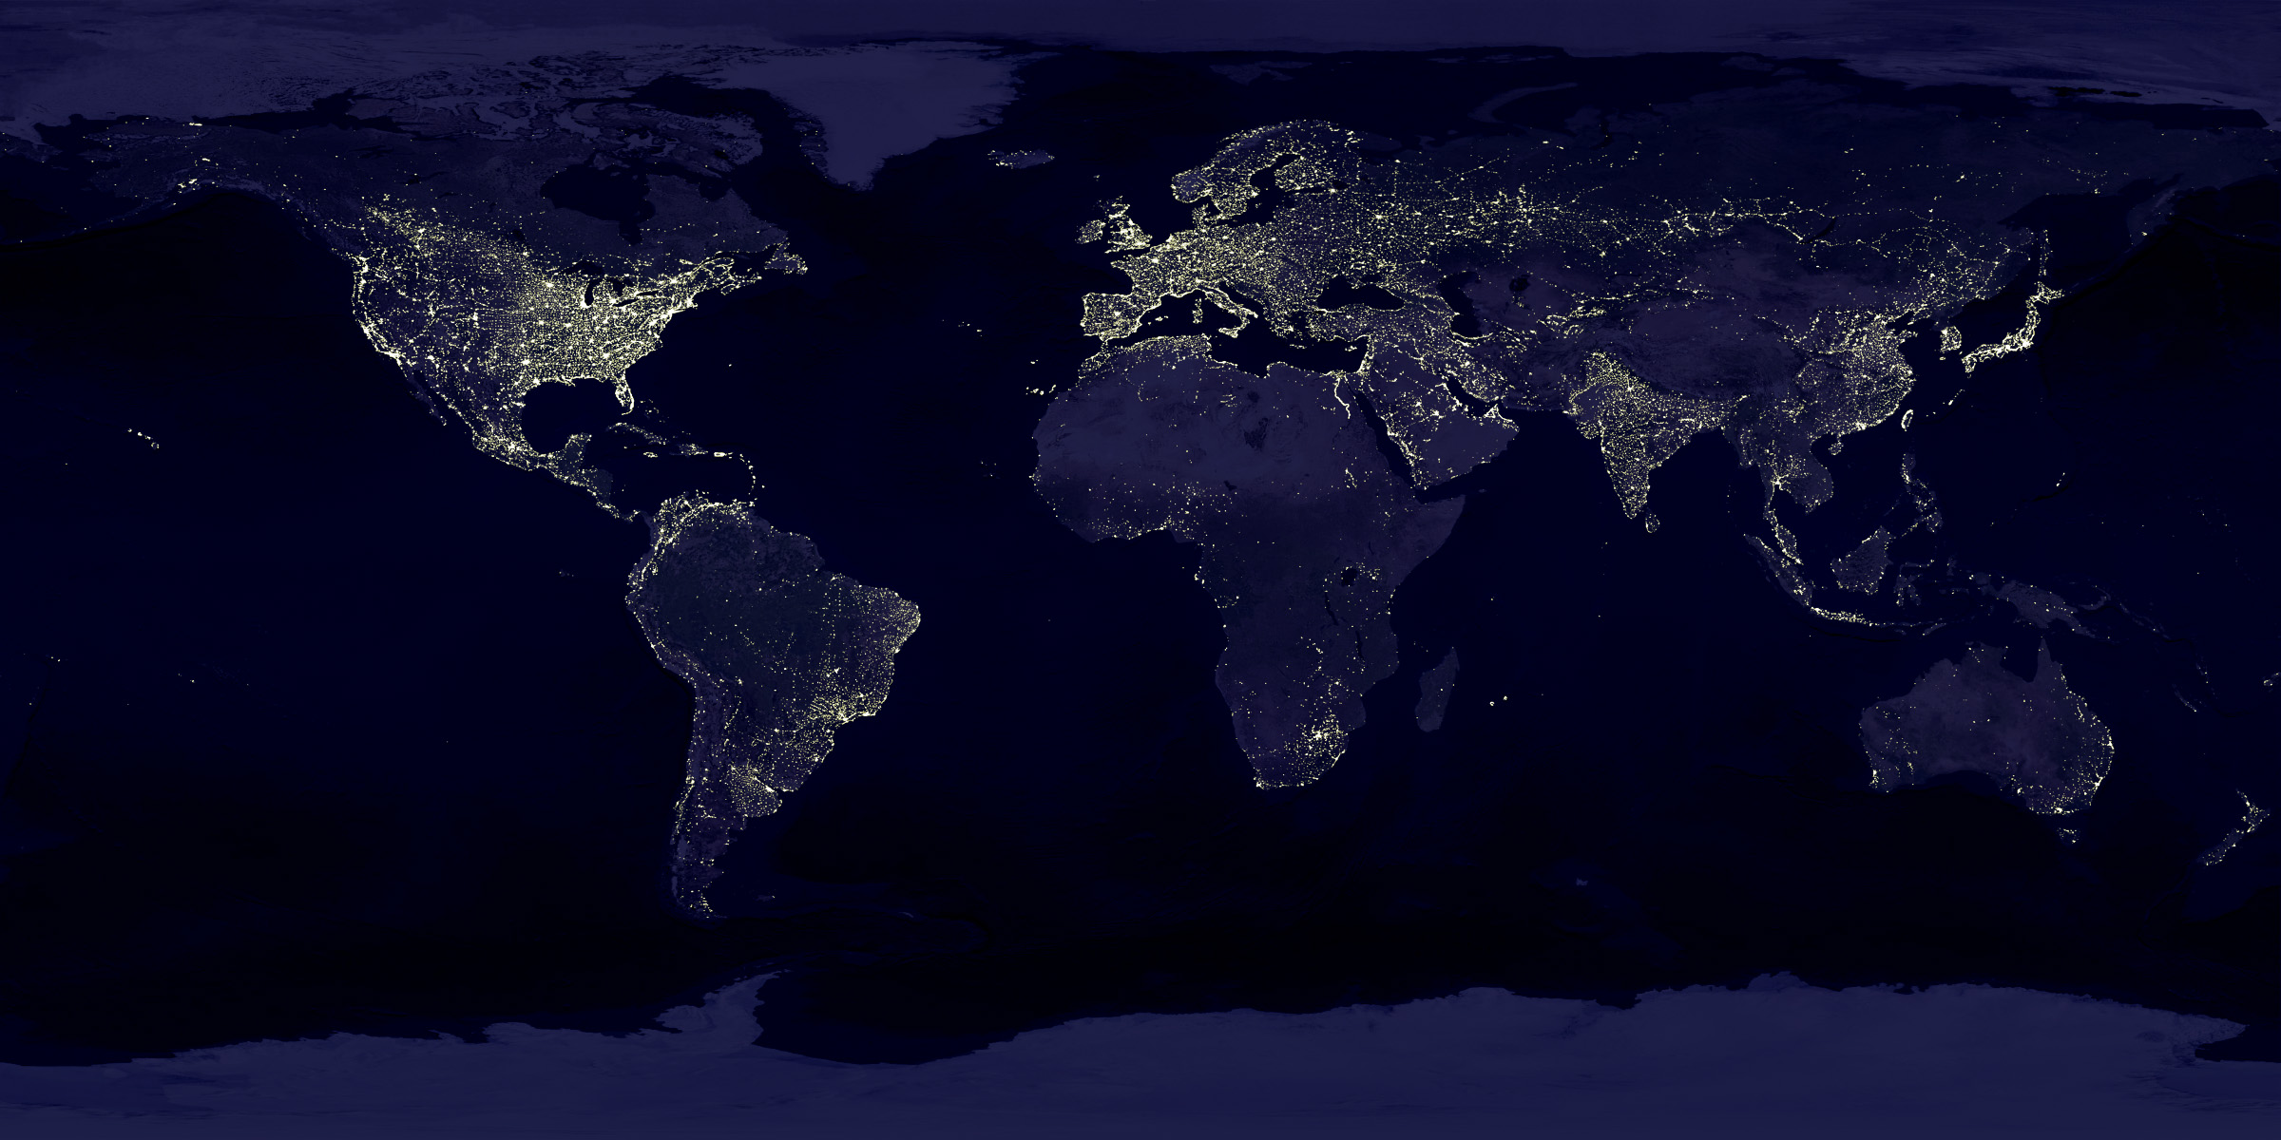
¿Dónde se encuentran realmente los mercados mundiales?

Slide 13
Contenido
Naturaleza del Transporte
Globalización
Tendencias

Slide 14

Globalización
¿Qué es Globalización?
¿Qué la caracteriza?
¿Qué elementos son propios de la Globalización?
¿Qué hay hoy que no había antes?

Slide 15
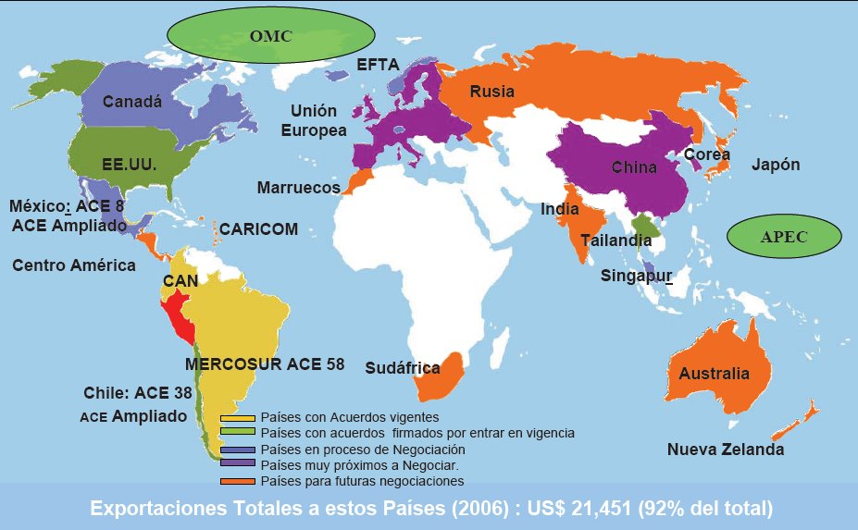
Globalización
GLOBALIZACIÓN = Estrategia Económica
APERTURA COMERCIAL = Herramienta para la globalización. Eliminación de barreras arancelarias
NORMALIZACIÓN = Táctica para la Globalización.

Slide 16
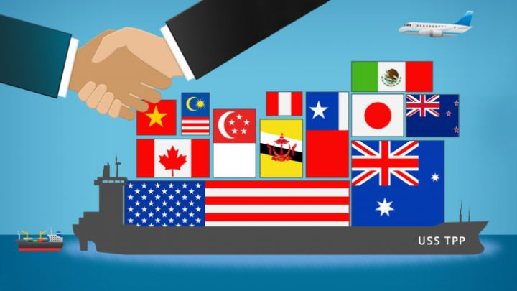
Principales TLC
1994 EEUU-Canada
1995 G3 Colombia
1995 Costa Rica
1995 Entrada a la OMC
1998 Nicaragua
1999 Chile
2000 Comunidad Europea
2000 Israel
2001 Islandia, Noruega, Suiza
2001 Guatemala, Honduras , El Salvador
2004 Uruguay
2005 AEC Japón
2012 Perú
2014 Panamá
2020 EE. UU. – Canadá

Slide 17
Efectos de la Globalización
  Homogenización de todos los procesos.
  Dificultad para diferenciar marcas y servicios
  El cliente final o intermedio cuenta con un múltiples opciones dentro y fuera de sus fronteras.
  El mercado es en general de los compradores
  Reducción dramática de las márgenes de rentabilidad
  Búsqueda permanente de reducción de costos
  NORMALIZACIÓN
  COMPETITIVIDAD
  RENTABILIDAD

Slide 18
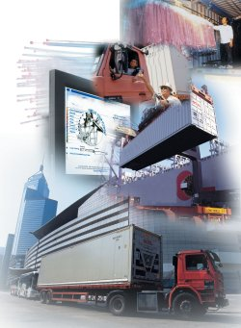
Efectos de la Globalización
  La competitividad pasó de los procesos de producción a los de distribución
  En el mundo global, la competencia no es entre empresas sino entre cadenas
  logísticas
  … y la cadena es tan fuerte como su
  eslabón más débil.

Slide 19
Contenido
Naturaleza del Transporte
2. Globalización
3. Tendencias

Slide 20


Tendencias Económicas Mundiales
    Crecimiento de la demanda… a pesar de la crisis
    Aceleramiento del proceso de Globalización
    Bloques económicos regionales (fundamentalmente basados en acuerdos TLC’s)
    Identificación de las particularidades regiones y/o nacionales de los mercados
    Mercados más exigentes
    Carrera para la reducción de costo

Slide 21
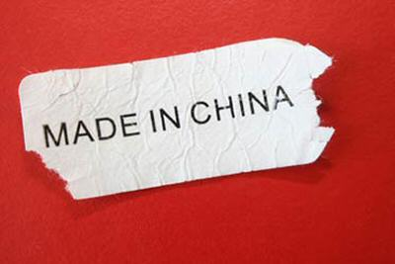

Tendencias Económicas Mundiales
  China nuevo eje mundial de comercio
  BRICS + MIST
  Trasformación de agentes tradicionales de carga y aduanales en auténticos Integradores de Servicios Logísticos
  Contexto de inseguridad
  Desarrollo de estándares mundiales de capacitación
  Crecimiento y desarrollo de plataformas electrónicas (e- comerce, e- learninig, etc..)

Slide 22
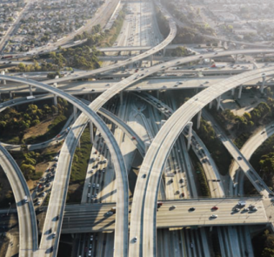


Tendencias en el Transporte
    Expansión de la infraestructura
    Nuevas tecnologías en todos los medios de transporte
    “Velocidad Ecológica”
    Carrera por la reducción de costos
    Fusión de prestadores de servicio (cada vez menos, pero más grandes)
    Transformación de agentes tradicionales de carga y aduanales en auténticos Operadores Logísticos
    Redes logísticas y productivas globales basadas
      en el Multimodalismo

Slide 23

Tendencias del Transporte
    Crecimiento de la demanda… a pesar de la crisis
    Expansión de la infraestructura…principalmente
    en los países en desarrollo
    Mercados más exigentes
    Carrera para la reducción de costo
    Redes logísticas globales
    China nuevo eje mundial de comercio
    BRIC – MIST
    Alianzas entre transportistas y clientes
    Trasformación de agentes tradicionales de carga y aduanales en auténticos Integradores de Servicios Logísticos

Slide 24
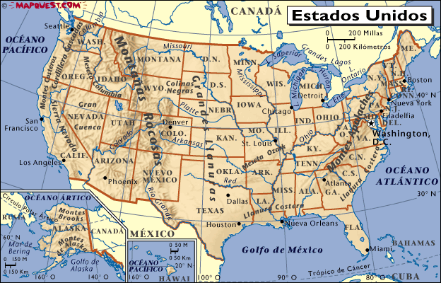
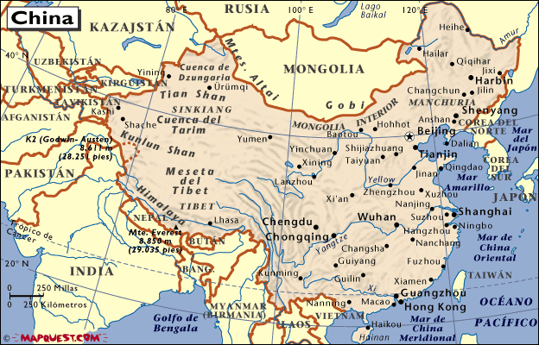
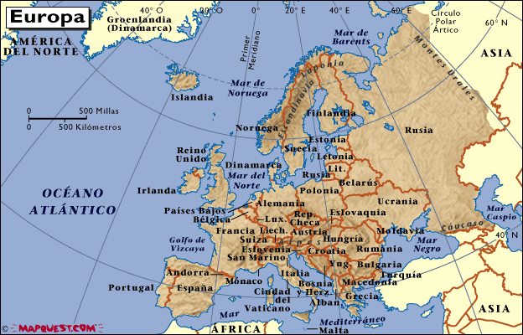
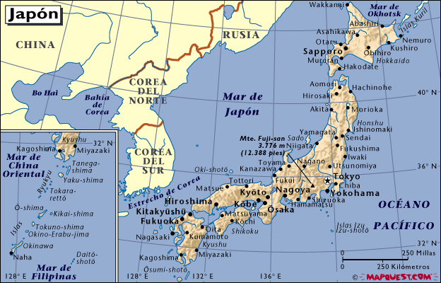
La Nueva Triada
Comercio 60%
Inversiones 80%
Según un estudio de la UNCTAD, en el 2011, el componente del transporte en el costo final de importación para los países en desarrollo es el de 8.8 % mientras que para los países desarrollados es del 5.2 %.

Slide 25
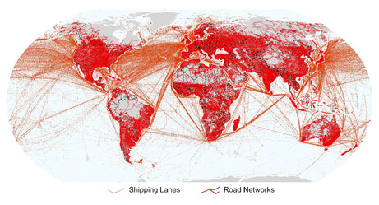
Horizontalidad de la Eficiencia Logística

Slide 26
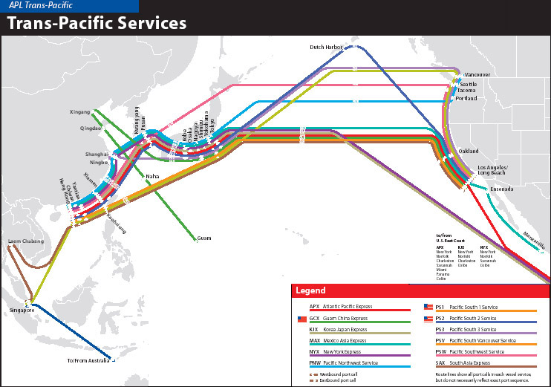
Horizontalidad de la Eficiencia Logística

Slide 27
Horizontalidad de la Eficiencia Logística
Eficiencia de la Logística Horizontal Vs Ineficiencia de la Logística Vertical
Infraestructura portuaria de gran capacidad
Servicio marítimo apoyados en mega embarcaciones
Conectividad hacia el interior de los países tanto por carretera como por servicios ferroviarios y fluviales altamente eficientes
Tecnologías de la Información en toda la cadena logística
Operación de Cadenas Intermodales eficientes
Capacidad portuaria limitada por calados
Servicio de embarcaciones de menor tamaño y frecuencias menores
Falta de alternativa ferroviaria para desplazar los bienes hacia los centro de consumo
En general infraestructura deficiente
Administración de procesos desarticulados

Slide 28
  Elementos para la competitividad logística
  en los mercados globales
  Logística
  Cadenas de suministro
  Intermodalismo
  Integradores de servicios
  Sistemas de comunicación
  Programas de control de inventarios y ruteo
  La COMPETITIVIDAD
  NO se da por País, sino por
  REGIÓN y/o CIUDAD
=

Slide 29
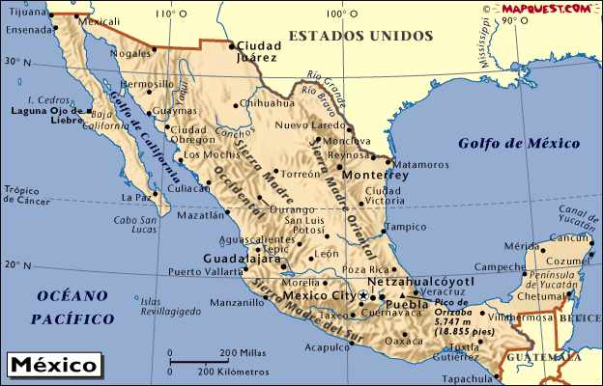
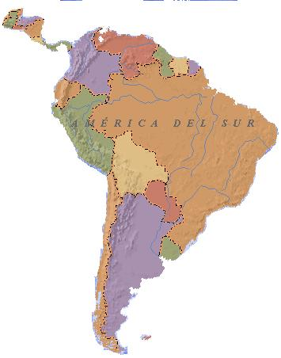
  México como Alimentador
83%
7%
7%
3%

Slide 30
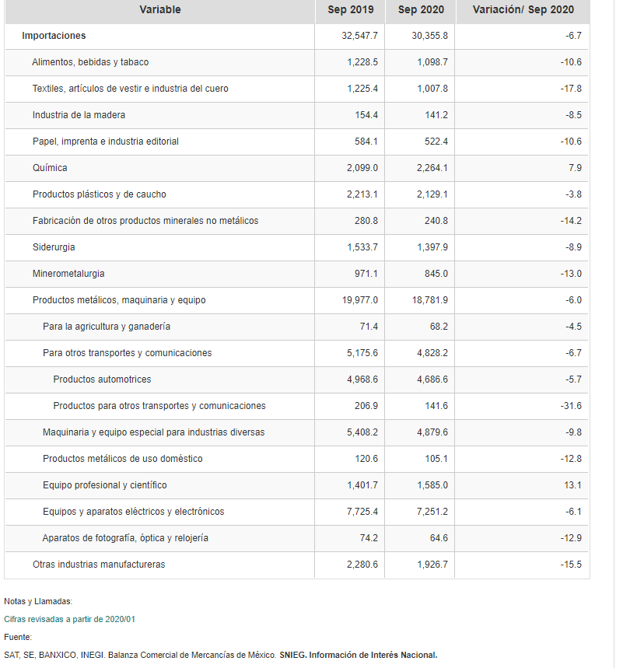
Importaciones
*En millones de dólares.

Slide 31
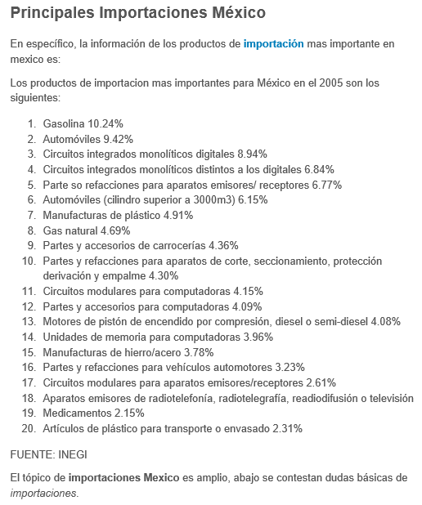
Importaciones

Slide 32
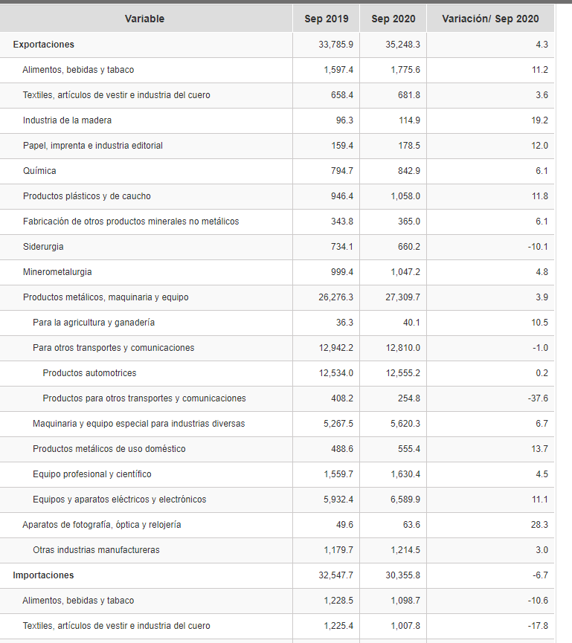
Exportaciones
*En millones de dólares.

Slide 33

China y la Fuerza Centrifuga para las finanzas
Con más de 1400 millones de habitantes, y la primera potencia económica mundial por PIB, en términos de paridad de poder adquisitivo.
C h i n a
Beijín
l

Slide 34

Evolución de los Imperios
Inicio
(Hace 5 mil años)

Slide 35
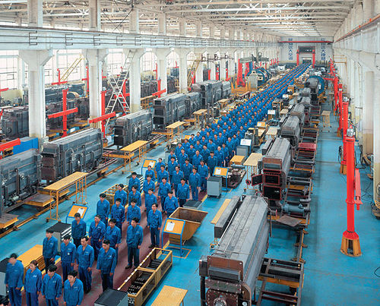
Ventajas Competitivas de China
Conservación de sus particularidades
Costos muy bajos de la mano de obra
Crecimiento acelerado de las infraestructuras de comunicaciones
Gran cantidad de recursos naturales
Trabajo calificado
Tamaño del mercado
Fortaleza de su moneda
Apertura comercial
Incentivos fiscales a la inversión

Slide 36
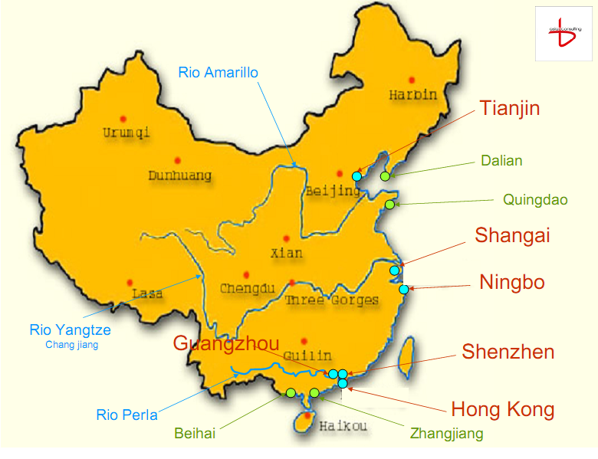
Infraestructura Portuaria en China

Slide 37
Noticias del Imperio
  Desde el año 2003 China se convirtió en el mayor exportador del mundo (por encima de Estados Unidos y Alemania)
  La economía asiática seguirá creciendo a tasas del 10% anual como lo ha venido haciendo durante dos décadas
  En el año 2011 China desbancó a México como el Segundo exportador a Estados Unidos y desplazó en julio del 2010 a Canadá, convirtiéndose en el principal exportador a ese país.
  China es actualmente la segunda potencia económica, ya habiendo superado a todos las economías europeas y solo faltan Estados Unidos.

